Slide 1
«Происхождение линейчатых спектров. Спектры излучения и поглощения».
Кутырёва Е.В.
учитель физики
физика
11 класс

Slide 2
Источники излучения (классификация по способу возбуждения атомов)
Тепловое излучение
(за счет кинетической энергии теплового движения атомов или молекул излучающего тела
Люминесценция
Электролюминесценция
фотолюминесценция
катодолюминесценция
хемилюминесценция

Slide 3
люминесценция
электролюминесценция
фотолюминесценция
Возбуждение за счет энергии заряженных частиц, разгоняющихся в электрическом поле
Возбуждение за счет внешнего излучения
Примеры:
Полярное сияние, рекламные трубки
Примеры:
лампы дневного света

Slide 4
люминесценция
катодолюминесценция
хемилюминесценция
Возбуждение за счет химических процессов в твердых телах (люминофорах) при их бомбардировке электронами, движущимися с высокими скоростями.
Свечение, возникающее за счет энергии химических реакций.
Люминесцентные лампы, телевизионные трубки, оптические отбеливатели, флюоресцирующие краски, активные среды в лазерах.
Свечение живых организмов, растений при разложении.

Slide 5
Энергетическая диаграмма атома
Е,эВ
13,53
3
10,15
2
0
1

Slide 6

Спектр атома водорода

Slide 7
ВЫВОД: ОБРАЗОВАНИЕ ЛИНЕЙЧАТЫХ СПЕКТРОВ СВЯЗАНО С ВНУТРИАТОМНЫМИ ЭНЕРГЕТИЧЕСКИМИ ПЕРЕХОДАМИ.

Slide 8
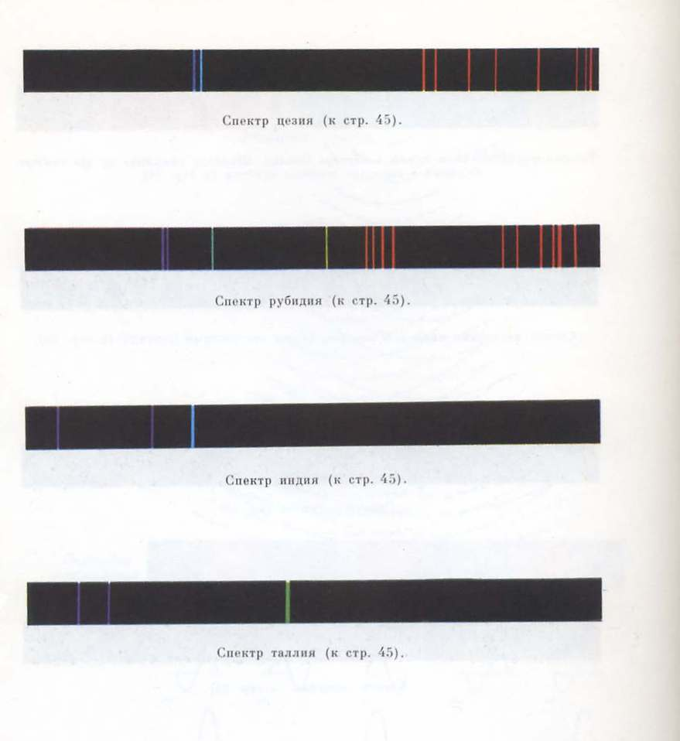
Линейчатые спектры

Slide 9

Полосатый спектр

Slide 10
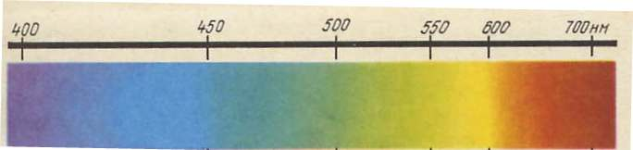
Сплошной спектр

Slide 11
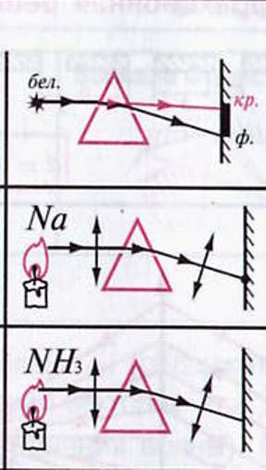
Спектры. Спектральный анализ
Спектры излучения | Схема опыта | Описание спектра
Линейчатый (раскаленные газы в атомарном состоянии) |  | Набор линий или линия одного цвета
Полосатый (раскаленные газы в молекулярном состоянии) |  | Цветные полосы
Сплошной (твердые, жидкие вещества и сжатые газы) |  | Все цвета спектра

Slide 12
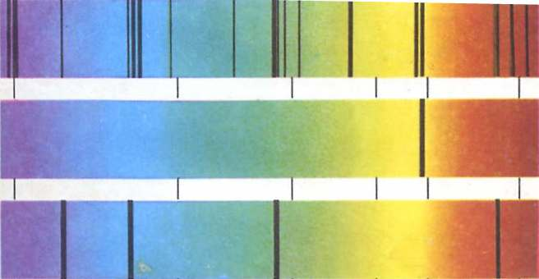
Спектры поглощения

Slide 13
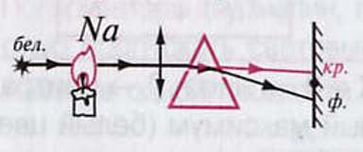
Спектры. Спектральный анализ.
Спектр поглощения | Схема опыта | Описание спектра
Получают при пропускании белого света через раскаленный газ |  | На фоне сплошного спектра черная линия (или набор линий)

Slide 14
Закон Кирхгофа
Атомы данного вещества поглощают те световые волны, которые они сами испускают

Slide 15
Спектральный анализ
Определение химического состава вещества по его спектру

Slide 16
ОТВЕТЫ:
№1 | №2 | №3 | №4 | №5
1 | 4 | 4 | 2 | 4
Число правильных ответов: 5 -оценка «5»
4 - оценка «4»
3 - оценка «3»
меньше 3 - оценка «2»

